Slide 1
Gabriel Almeida Dias
Folclore Brasileiro
01/09/2017

Slide 2
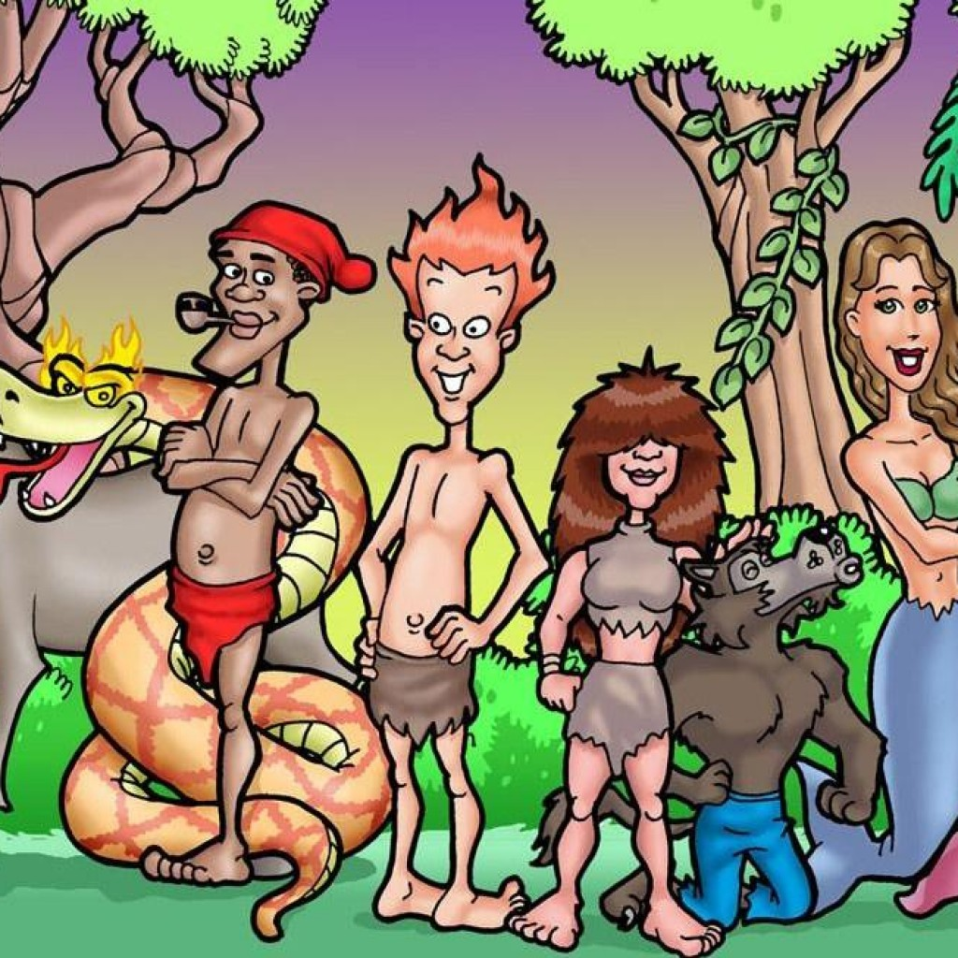
Folclore Brasileiro

Slide 4
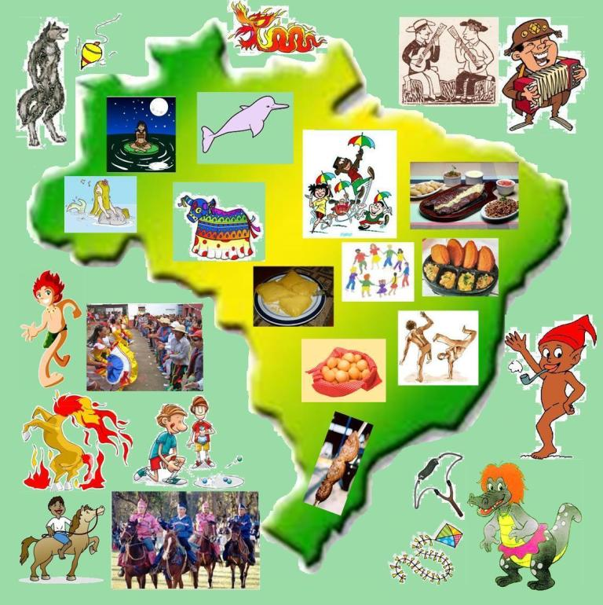
Personagens do folclore

Slide 5
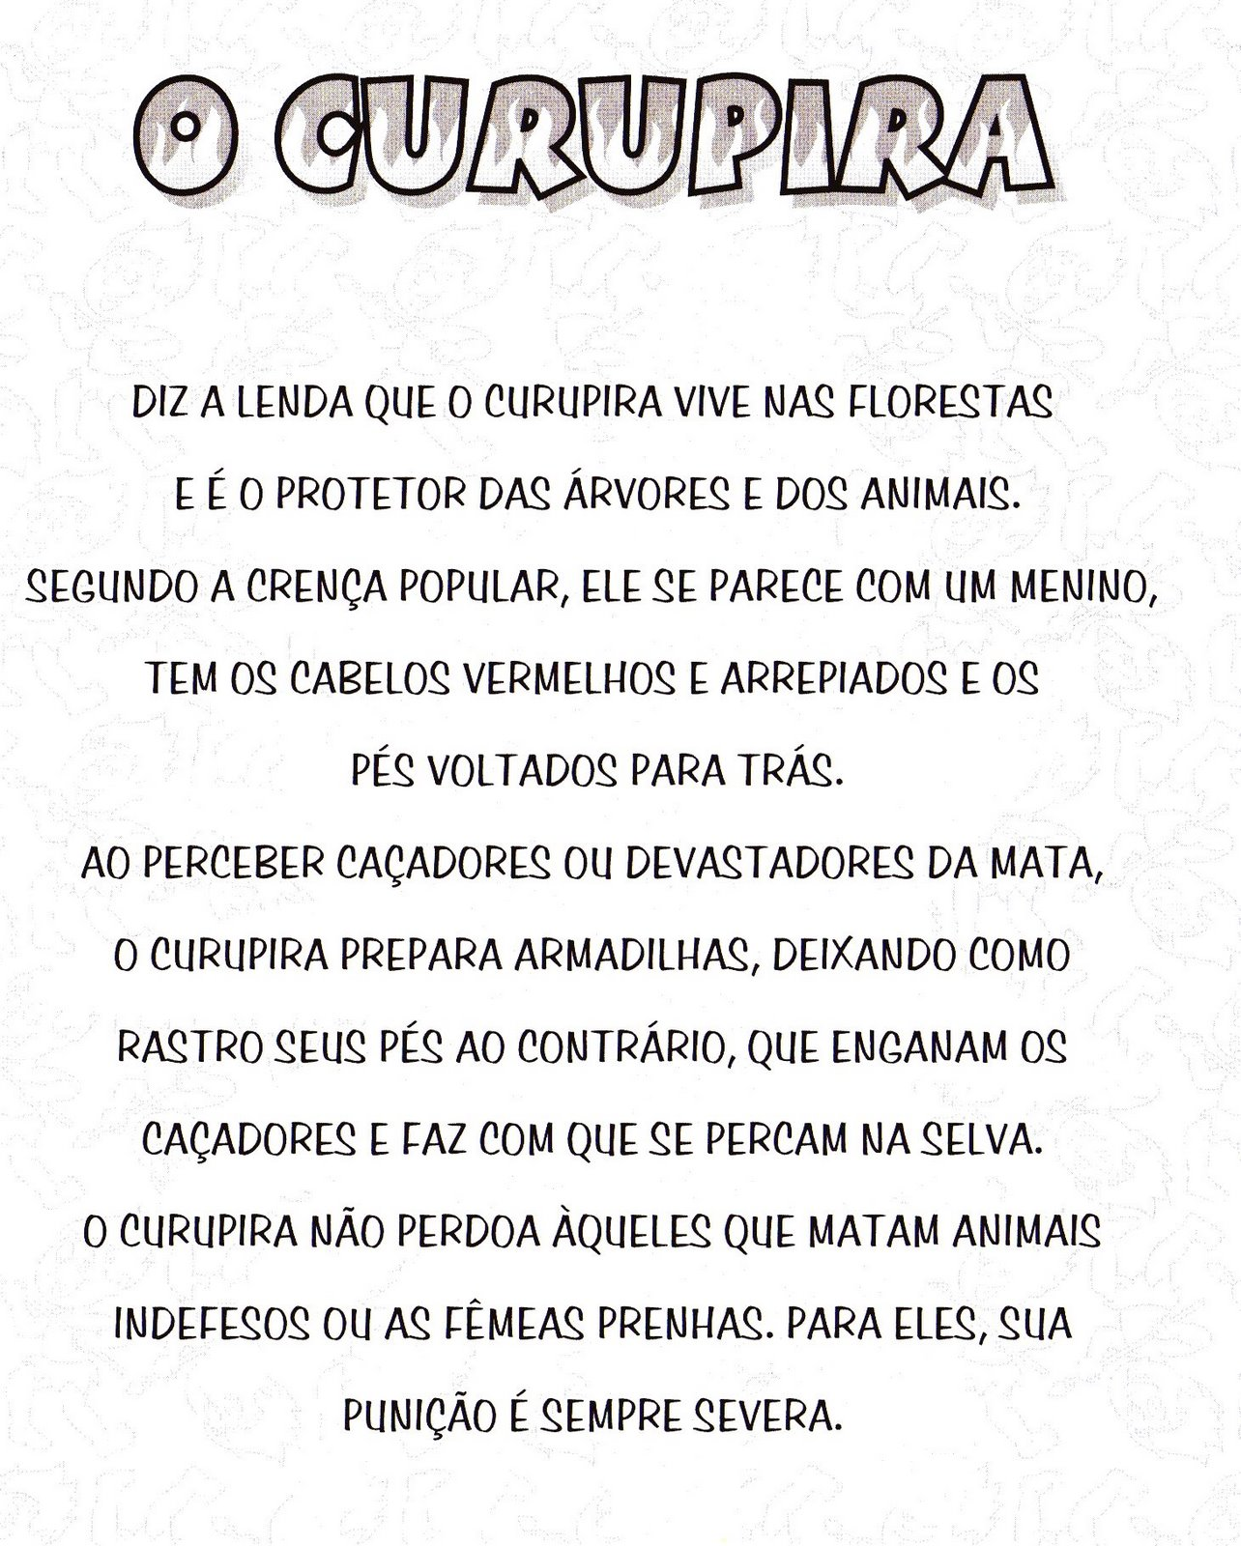

Slide 6
